Slide 1
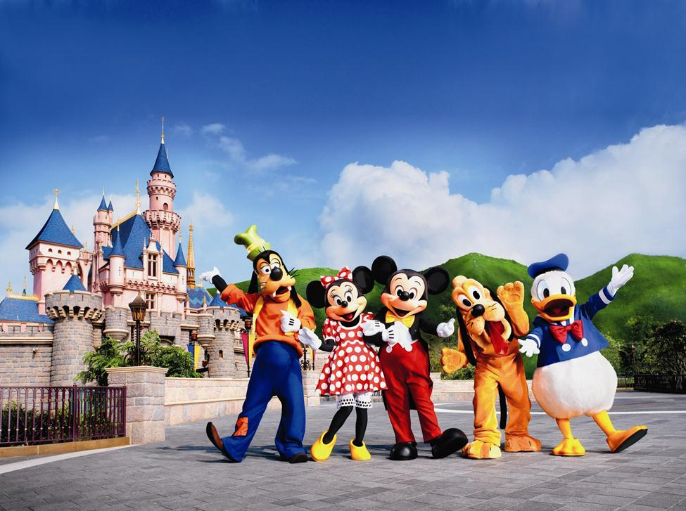
上海迪士尼乐园

Slide 2

A：上海迪士尼乐园简介
B：上海迪士尼乐园SWOT分析
C：深度挖掘：游客感知
目录

Slide 3
上海迪士尼乐园简介
上海迪士尼乐园，是中国内地首座迪士尼主题乐园，位于上海市浦东新区川沙新镇，于2016年6月16日正式开园。
乐园拥有七大主题园区：米奇大街、奇想花园、探险岛、宝藏湾、明日世界、梦幻世界、玩具总动园 ；
两座主题酒店：上海迪士尼乐园酒店、玩具总动员酒店；
一座地铁站：迪士尼站；
并有许多全球首发游乐项目、精彩的现场演出与多种奇妙体验任何年龄段都能在这里收获快乐。

Slide 4
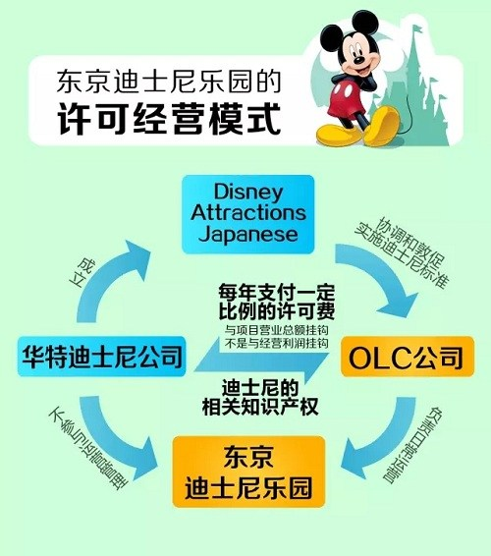

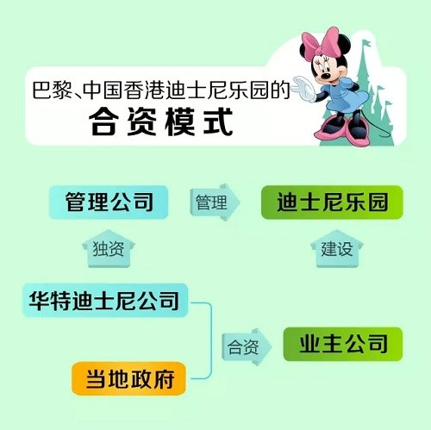

上海迪士尼与巴黎、香港的迪士尼项目一样，属于合资模式下的合作

Slide 5
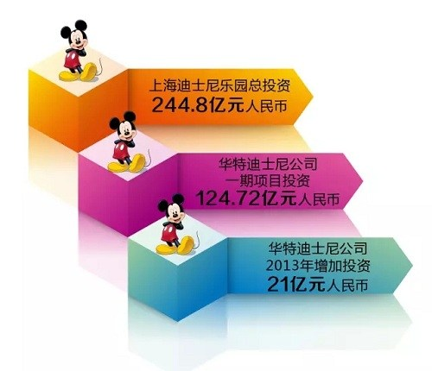
美国迪士尼公司在上海乐园开工年宣布的244.8亿元人民币总投资中占股43%，包括乐园配套设施在内，一期项目出资额高达124.72亿元。2013年。 为了满足更多容量扩建的需求，双方股东进一步追加项目投资，美国迪士尼公司的现金出资额又增加了逾21亿元人民币。

Slide 6
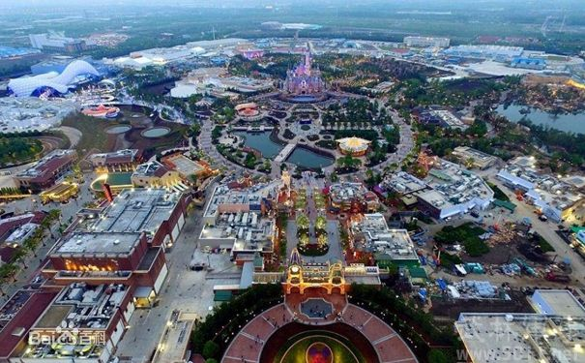
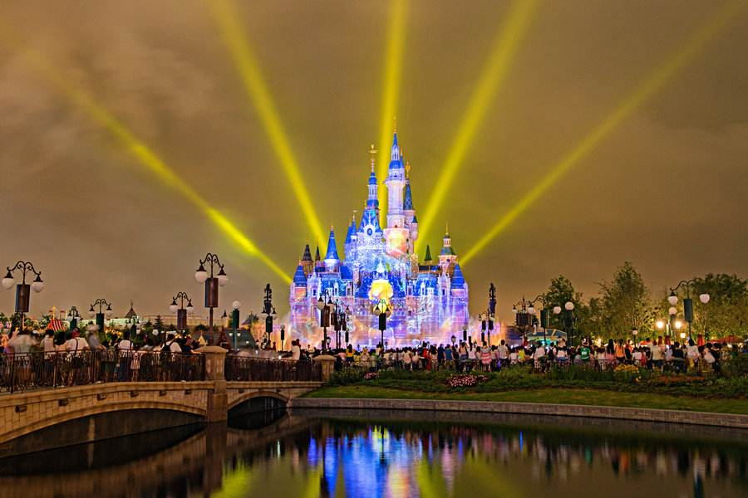

Slide 7
上海迪士尼乐园SWOT分析
1、优势（strengths）
1）政府的大力支持。迪士尼落户上海得到政府部门大力支持，并且该项目被上海市作为经济转型重点项目。
2）品牌优势。迪士尼的品牌在全球享有很高的知名度，品牌优势特别明显。

Slide 8
3）地理优势。
上海位于我国东部地区，人口多，劳动力丰富。
上海交通便利，腹地广阔，地理位置优越，是一个良好的江海港口。
上海迪士尼地处上海浦东商业区，交通便利，人口密集。
4）经济优势。长三角作为我国最发达的地区之一，为上海的经济发展提供了强力的支持。
对于迪士尼的落户，上海以其雄厚的经济基础作保障，是迪士尼选择上海的一个关键因素。

Slide 9
2、劣势（weaknesses）
1）文化差异。东西方文化差异使得迪士尼这种娱乐方式可能不会轻易被一些国人所接受。
2）竞争对手。现有竞争对手与潜在竞争对手都对上海迪士尼构成极大的竞争与压力。

Slide 10
3、机会（opportunities）
1）上海迪士尼乐园集开发儿童知识面，身心娱乐性、思维敏捷性、为一体，是一套综合开发体力、脑力的现代娱乐设施。
2）具有趣味性、探险性、安全性等优点的较完善的智能化娱乐设施。
3）迪士尼来自美国，色彩丰富、造型独特,对少儿家长也具有诱惑力。
4）每年将迎来3000万游客。专家分析，以1元门票拉动8元人民币的消费比例计算，上海迪士尼项目落成后，预估每年至少为上海带来新增游客300万～500万人次，从而为旅游酒店、商业零售、交通运输等行业带来机会。

Slide 11
4、威胁 （threats）
1）迪士尼乐园门票售价较高，且不包括乐园内的其它消费款项。过高的票价会限制其回头客的数量，而且票价不包括园内其他消费款项这点可能不会迎合中国消费者的消费心理。
2）迪士尼首次进军上海机会很大，对中国娱乐主题公园具有压倒性的优势，但它依然面临着本土企业的强大反击与对抗，比如上海大世界游乐城、欢乐谷都是其存在的强劲对手。
3）除了上海以外的其他地区的消费者是否了解迪士尼，并是否真正的接受迪士尼也是一个潜在的问题。

Slide 12
王健林吐槽上海迪士尼20年不会盈利的几大理由：
1、王健林表示“最严重的问题是它高昂的成本，迪士尼这个规模开出来跟我们南昌乐园的规模差不多。但迪士尼花了55亿美元，这个让我完全无法理解。这么高的成本，我就断定它只能采取高价才能维持财务平衡，高价格就会流失客户。”王健林说。
2、王健林说：“好虎架不住群狼。”他是中国富豪之首，身价估计达到287亿美元，在3月福布斯全球富豪榜上排名升至第18位。他说：“上海只有一个迪士尼，而万达则在全国其他地方开了15到20个乐园项目。”
3、在迪士尼为其外国“公主们”筹办工作签证的同时，万达热衷于强调自己的本土资质。该集团称：“迪士尼是照搬美国文化建造的。我们则重视地方文化。”有中国特色并与中国文化特色相结合的游乐项目才会被中国人所接受。
4、迪士尼一直把万达视为强劲的对手，但迪士尼是一个室外乐园，在上海做完全室外游乐项目，在气候上不是很有优势。首先上海夏天有黄梅期，长达几十天，冬天也比较冷。而且现在已经也不是看唐老鸭、米老鼠，并且为之疯狂，盲目追随的那些年代了，完全克隆以前的IP形象与产品，没有更多的创新。

Slide 13
深度挖掘：游客感知
“游客感知”：游客通常从可靠性、回应性、保证性、关怀性、有形性等方面对导游以及旅行社的服务质量进行主观评价。
“城市意象”：游客心目中对城市的认知及其对外传播的主要载体,也是城市核心竞争力的组成部分。
城市意象的自我表达与游客感知的一致性与差异性直接影响城市对外营销策略与城市旅游产品的开发。

Slide 14
1：上海的城市意象
2：上海迪士尼的游客感知
3：园区现状
4：主要问题
5：具体分析
6：改进建议
目录

Slide 15
一、上海的城市意象
上海是一个新兴的旅游目的地，这就要归功于它深厚的文化底蕴与众多的历史古迹，如上海的地标：浦西的外滩与新天地。位于浦东的东方明珠广播电视塔与金茂大厦却呈现出另一番繁华景象，它们与上海环球金融中心等建筑共同组成了全球最壮丽的天际线之一为“东方巴黎”添上灿烂的一笔。 昔日的上海烙印着 “十里洋场”的繁华，讲述着旧上海滩的浮华旧梦。外滩的夜景值得一看。商业发达，交通便利。美食方面推荐浓油赤酱的本帮菜，也可以去城隍庙品尝地道的上海小吃。上海迪斯尼乐园也于2015年开张。

Slide 16
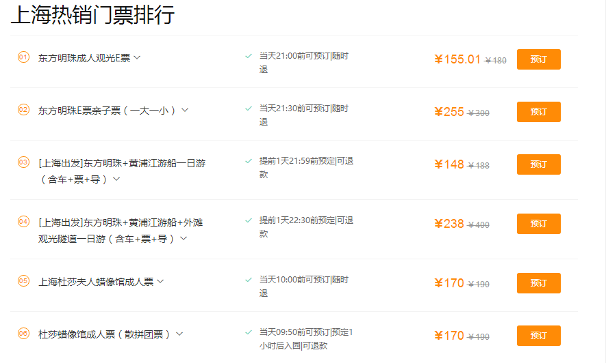
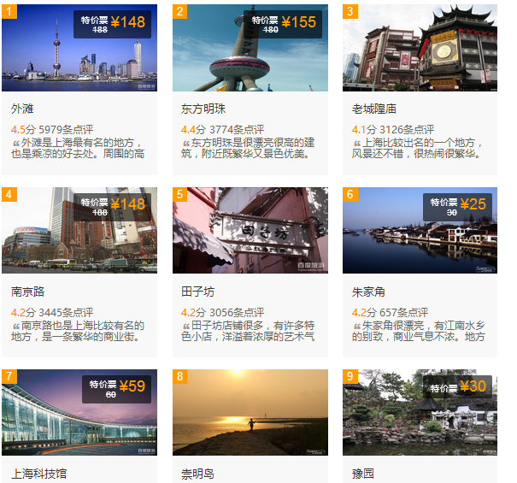
上海热销门票排名前几位分别为：外滩，东方明珠，老城隍庙，南京路，田子坊，朱家角等，
上海迪士尼并不在热销排行。

Slide 17
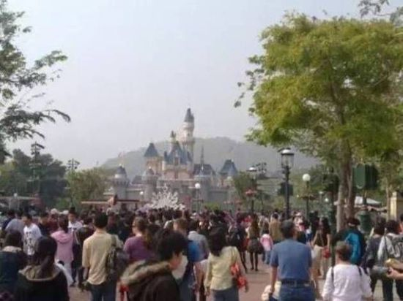
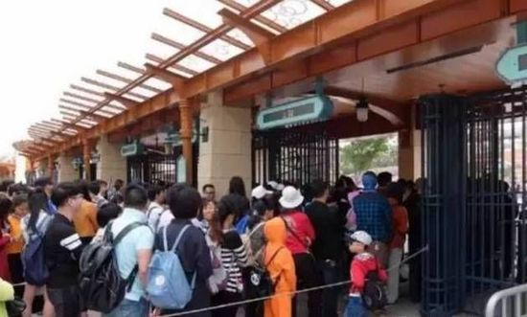
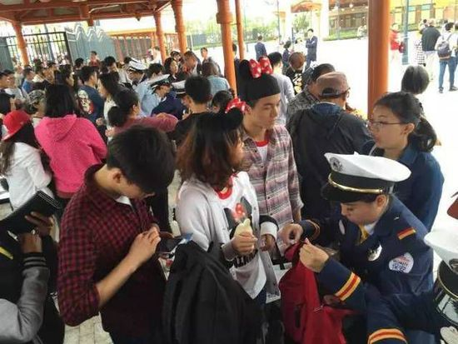
二、上海迪士尼的游客感知
当你坐了5-6个小时高铁/2个小时飞机，愉快地到达上海后，再坐1个多小时汽车到达迪士尼，你会发现大门口是这样的！

Slide 18
上海迪士尼入园园规
16周岁及以上游客不可穿卡通、电影、漫画中角色服装，不可穿及地长衣
年满16周岁及以上游客不可佩戴口罩，戴口罩不得遮盖双眼
不能带自拍杆，不能带大型三脚架、折叠椅与凳子
不能带食物及酒精饮料
不能带有滑轮的游乐装备，如旱冰鞋、滑板车等

Slide 19
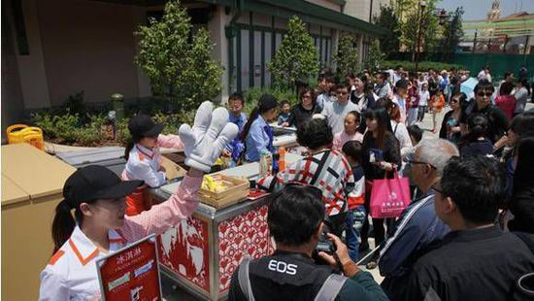
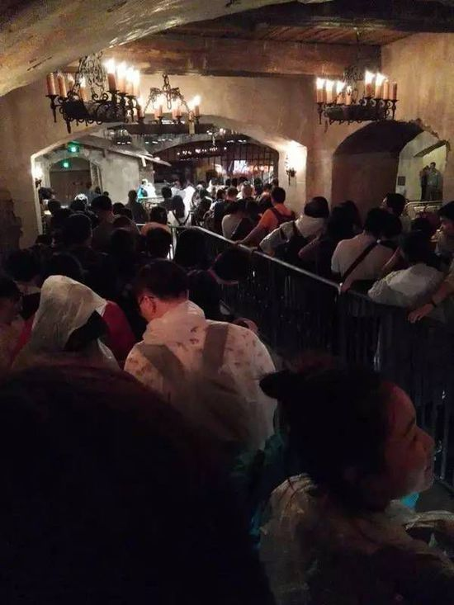
不许带自拍杆！喝过的水，不是原包装的不能带！
面包鸡蛋黄瓜饼干之类的食品也不能带！饿了只能在园内买！

Slide 20
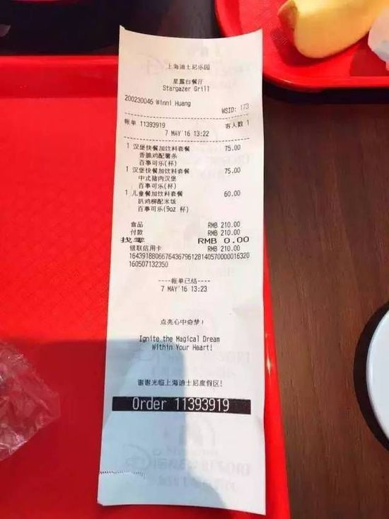
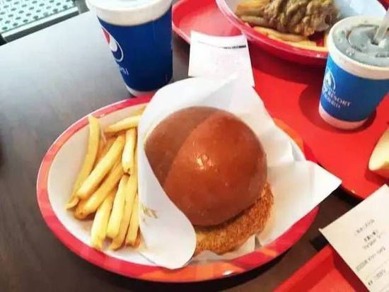
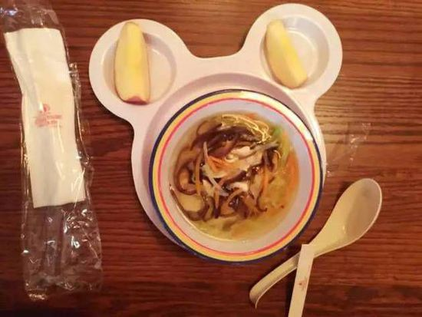
迪士尼明日世界的星露台餐厅用餐后的账单：
1份汉堡套餐+1份炸鸡套餐+1份儿童餐，共消费210元！

Slide 21
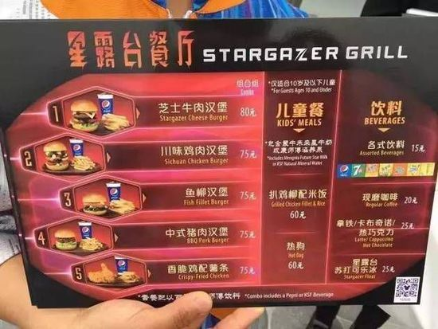
几乎所有餐厅的正餐套餐都在七、八十元，包含一份主食+一杯饮料，食材稍好的（牛排、猪肋等），要价都在百元左右！

Slide 22
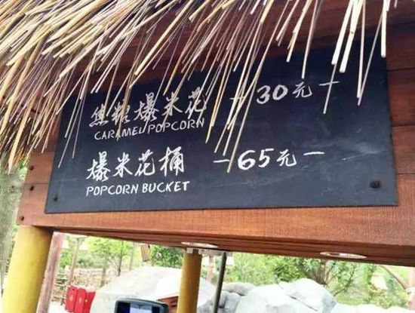
一份爆米花30元，如果带个桶，居然要多加65元！

Slide 23
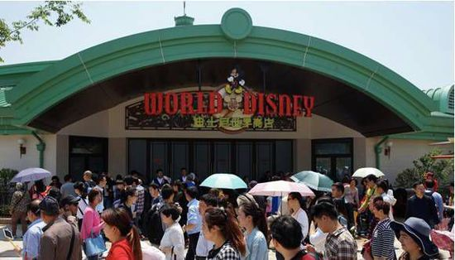
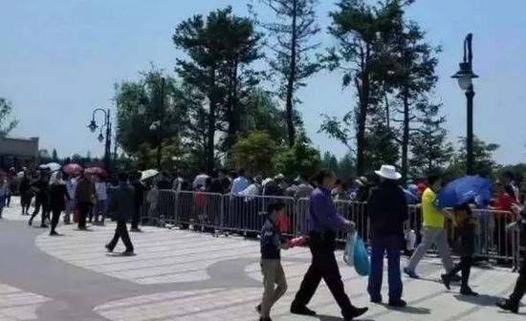
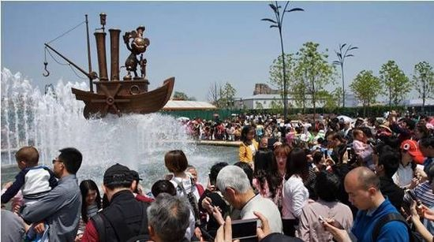
几乎所有的游乐项目，都要排队一小时以上！请做好心理准备！
喷水池前都是人，拍出来都是人头，到处都是人，

Slide 24
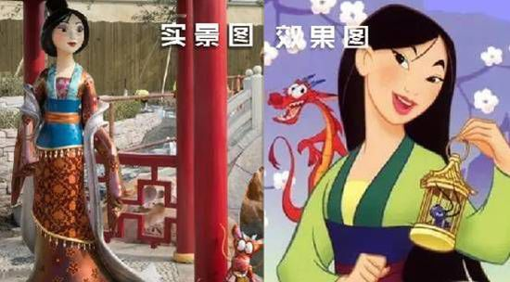
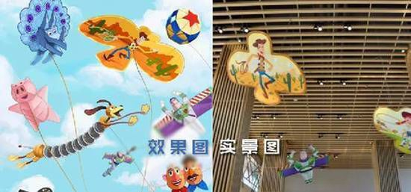
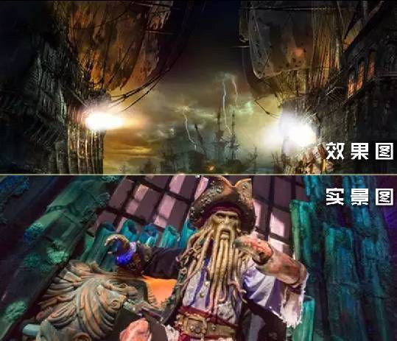
迪士尼版
买家秀VS买家秀

Slide 25
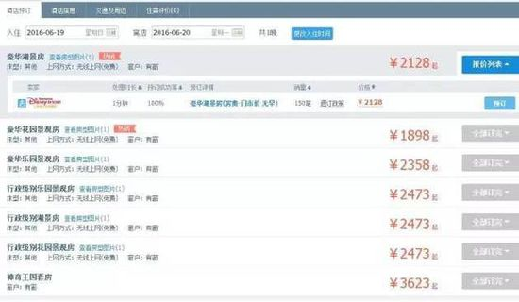
目前上海有上海迪士尼乐园酒店、玩具总动员酒店，日常价格在每晚1000-3600元不等，经常订不到。

Slide 26
一家三口从北京
到上海迪士尼基础花费
总计（两天一晚）：高铁往返（553*3）*2+门票（670*2+510）+酒店（1950）+食物（300*6）+纪念品1000=9918（元）
高铁553-933元、飞机票570-1240元
1日票：标准票370元每位、儿童票280一位
2日票：标准票670元每位、儿童票510一位
酒店一晚1950+
基础一顿饭+饮料300+
纪念品1000元
这个价格你能接受吗？

Slide 27
三、园区现状
从全球范围来看，像上海迪士尼这么大规模的乐园，在营运前期都会面临一些问题。
据近日《劳动报》报道，迪士尼乐园附近黄牛倒票猖獗，原价499元的旺季迪士尼成人票竟然标出了200元至470元不等的折扣价。而此前，迪士尼亦被爆出网购票在检票时被告知无效。
上海迪士尼乐园被爆出设备故障、黄牛倒票、网购票无效、排队时间过长、园区管理运营不到位等问题，使得新开园的“米老鼠经济”再次陷入了舆论的漩涡，也让业界对于迪士尼的前景喜忧参半。

Slide 28
四、主要问题
1、提到上海人们的旅游感知是外滩，东方明珠等，迪士尼不是主要的经典参观景点。
2、中国人旅游经济的习惯向来是讲究性价比高。
3、上海迪士尼价格水平不适合中国人的节俭习惯与消费态度。

Slide 29
五、具体分析
百余年来，上海一直是中国商业的中心、财富的汇聚地，是一个新兴的旅游目的地，是一座极具现代化而又不失中国传统特色的国际大都市。
由于它深厚的文化底蕴与众多的历史古迹，又是中国的商业中心，城市的旅游感知形象与主题公园不与谐。
游客大多数选择独一无二的景观，如外滩，东方明珠等，迪士尼并不是主要经典的参观景点。

Slide 30
上海拥有极具特色的上海文化，人文景观，标志性建筑物对主题公园的需求相对较少。
大众对于迪士尼的新鲜感逐渐退烧，毕竟其并非高频消费，在开业之初的这波热情退却之后，迪士尼很难留住游客。
中国人旅游经济的习惯向来是讲究性价比高，上海迪士尼价格水平不适合中国人的节俭习惯与消费态度。

Slide 31
六、改进建议
1、尽量减少前期投资成本。
对于上海的迪士尼建设而言，在巨大的投入成本与回收周期之间，大多可能也会与香港的迪士尼一样，有一个比较漫长的回收过程。因此，上海迪士尼在前期建设上应该以滚动的形式推进乐园建设，这样可以在某种程度上减轻成本投入的压力。中方在投入时应该审慎考量，避免政府与国家在参与建设过程中耗费巨大，成本回收的缓慢极易让中方陷入鸡肋效应，从而难以获益甚至亏损。

Slide 32
2、赢客源者赢天下。
迪士尼要关注游客新鲜感下降，消费者热情退烧等问题。虽然迪士尼乐园开园至今已有六十余年历史，形成了一套较为成熟的体系，但这并不能说明目前上海迪士尼乐园的运营模式无懈可击。
其次，上海一定要注意多渠道开拓客源市场，不能只依靠长三角市场，而要依靠全国市场，更需要开拓东南亚市场。要注意在乐园中融入中国特色、上海特点，使之具有鲜明的个性风格，并时刻注意迎合市场的需求。
上海迪士尼在本土化战略过程中，需结合本地实际情况更新或调整运营策略。

Slide 33
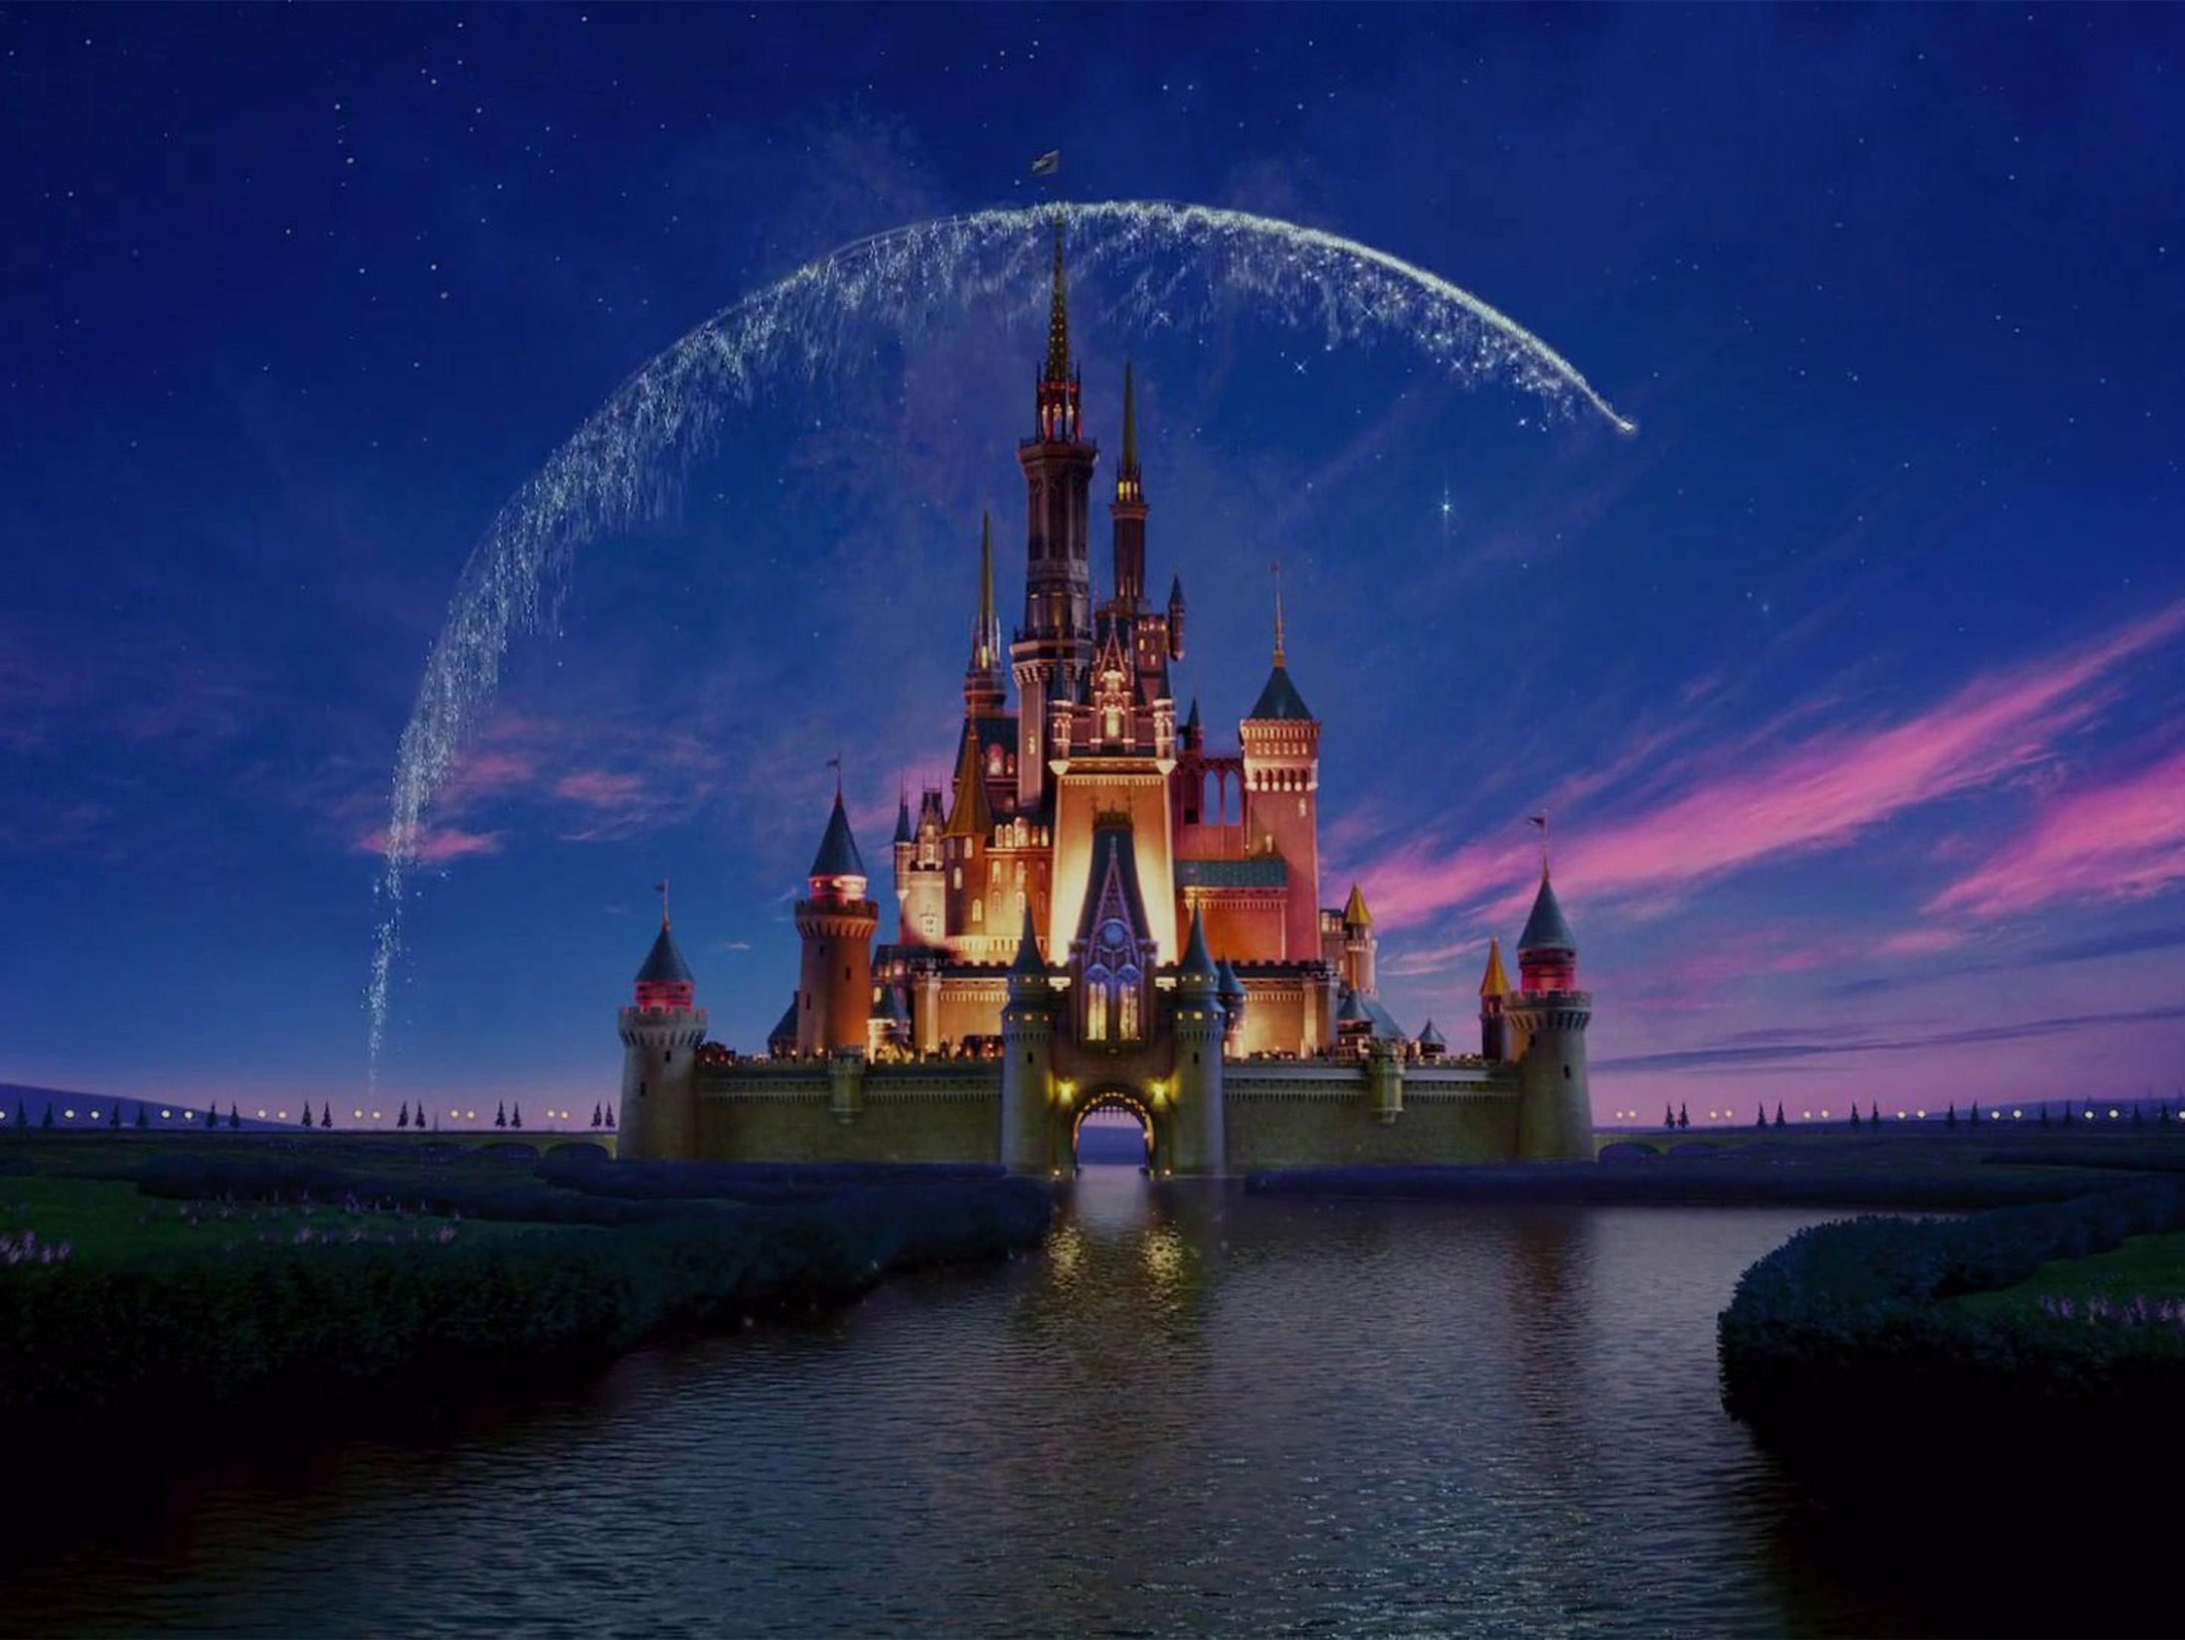
谢谢观赏

